Slide 1

2018.11
宫颈组织影像的计算机辅助诊断
关键技术研究
学生：刘君超
导师：马于涛

Slide 2

1
选题背景
目录
2
研究内容
2
研究方法
2

Slide 3
1.
选题背景

Slide 4
P1
选题背景
关于宫颈癌
人工医疗不足
人工智能与医疗
宫颈癌是全世界女性最常见的癌症之一，尤其在发展中国家，其发病率和死亡率相对较高。
目前，最常用的宫颈癌筛查技术存在一些缺陷。
医生仅能凭借经验去辨别，经常缺乏量化的标准，容易造成误判。同时，不可避免地会出现人眼视力产生的误差及视力疲劳。而且，海量的图像信息量容易产生漏诊。
进入21世纪以来，随着人工智能技术的飞速发展，人工智能在医学影像中的应用日新月异，在肿瘤检出、定性诊断、自动结构化报告、肿瘤提取等方面已经有较多的临床研究和临床应用。
Notes:
医疗会产生海量的数据，这些数据几乎全部需要人工分析，然而，人工分析的缺点显而易见。
医疗从业人员短缺。目前我国医学影像数据年增长率约为30%，而放射科医师数量年增长率约为4%，其间的差距为26%。放射科医师数量增长远不及影像数据增长，这意味着放射科医师在未来处理影像数据的压力会越来越大，难以承担巨大的负荷。
因此考虑引入人工智能，将人工智能与医疗相结合，减少医生的重复简单工作并降低人为错误，提高医生的工作效率，提高诊断准确率，促进精准医疗在影像医学的应用。

Slide 5
存在的问题
图像分类的问题（CNN）
训练数据不均衡（数据集的介绍）

Slide 6
2.
研究内容

Slide 7
P2
研究内容
数据集概览
分类和预测
数据的再生
三维数据：
正常：197
炎症： 79
低危： 28
高危： 55
癌症：138
（每张三维数据包含600张二维数据）
目前，最常用的宫颈癌筛查技术存在一些缺陷。
因此希望，研究深度学习在宫颈癌医疗图像上的应用。以现有的数据集进行训练，实现对宫颈癌医疗数据的分类和预测。从而弥补现有技术的不足。
使用深度学习的方法，产生更多的医疗图像数据。用于训练。

Slide 8
3.
研究方法

Slide 9
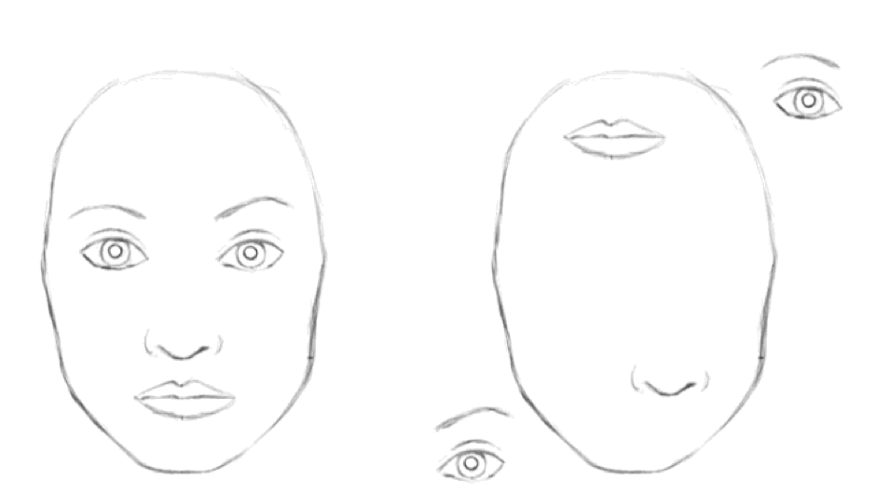
P3
分类与预测
卷积神经网络存在缺点
CNNs 如何工作?
·提取重要特征
·组合简单特征行程复杂特征
·产生分类结果
Notes:
通常分类任务，会使用卷积神经网络，他们的效果很惊人，也是深度学习现在如此流行的一个重要因素。但是他们有局限和缺点。
接下来，我们可以想象人的一张脸。是由两个眼睛，一个鼻子，一张嘴巴组成。所以对于一个CNN来说，这些元素的存在会是一个很强的暗示。但是一些方向的信息，以及组成之间相关的空间关系并不是很重要。所以对一个CNN，这两张图是类似的，但是我们明显可以分辨。
卷积神经网络使用池化层，取得好的效果的同时，确实抛弃了一些信息。

Slide 10
P3
分类与预测
胶囊网络
Dynamic Routing Between Capsules
·向量输出替代标量输出
·向量的模代表实体存在的概率
·向量的值代表实体属性的值
·动态路由替代池化层
Notes:
胶囊网络是Hinton和他的团队在Dynamic Routing Between Capsules这篇论文里提出的一种新的基于胶囊的卷积神经网络。

Slide 11
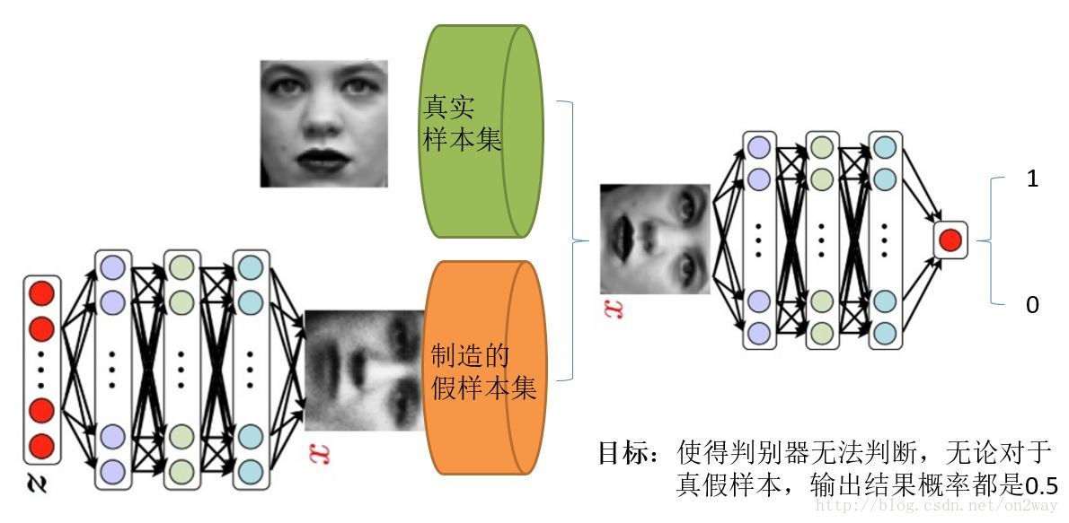
P3
数据的生成
GAN网络
·生成网络
·判别网络

Slide 12
2018·11
请各位老师批评指正！
学生：刘君超
导师：马于涛

